Slide 1


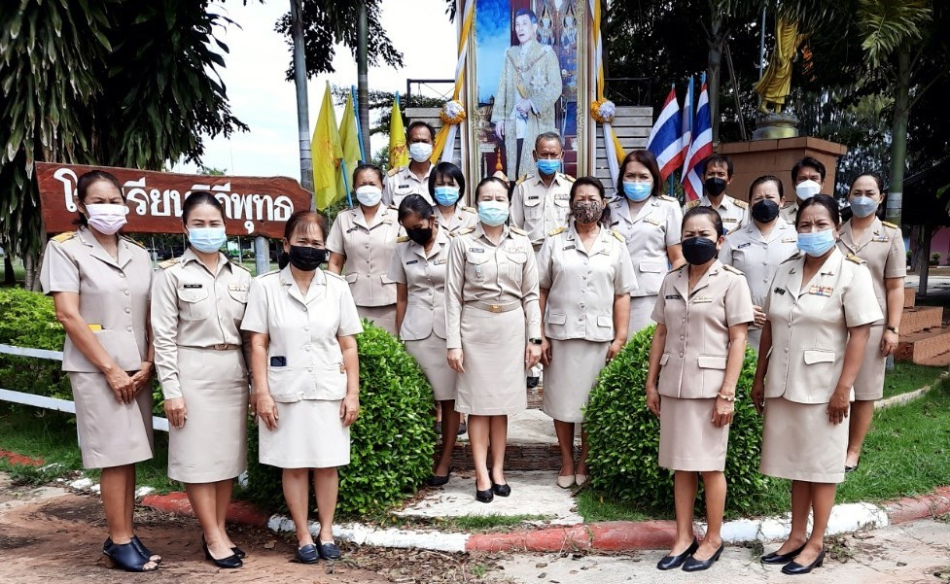
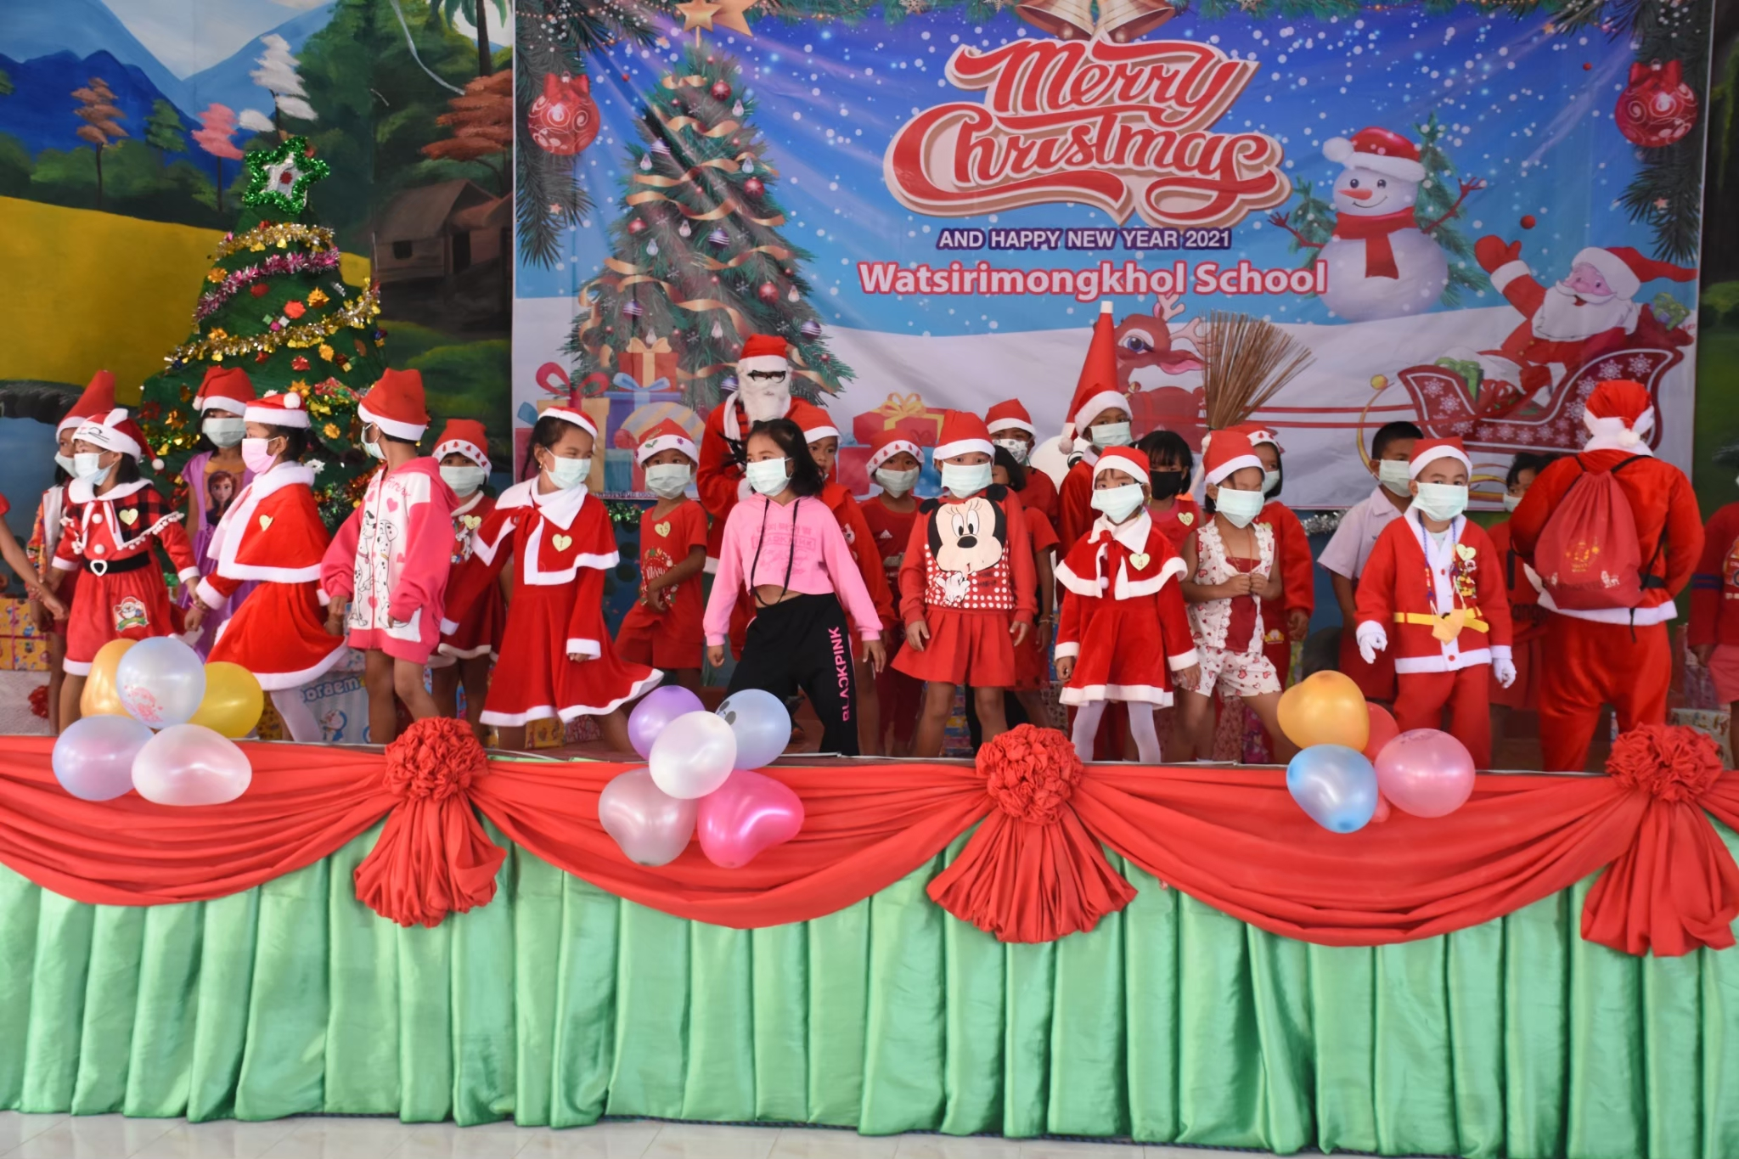
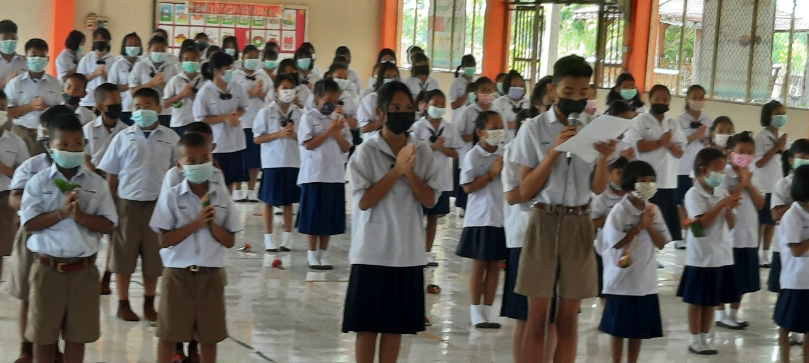
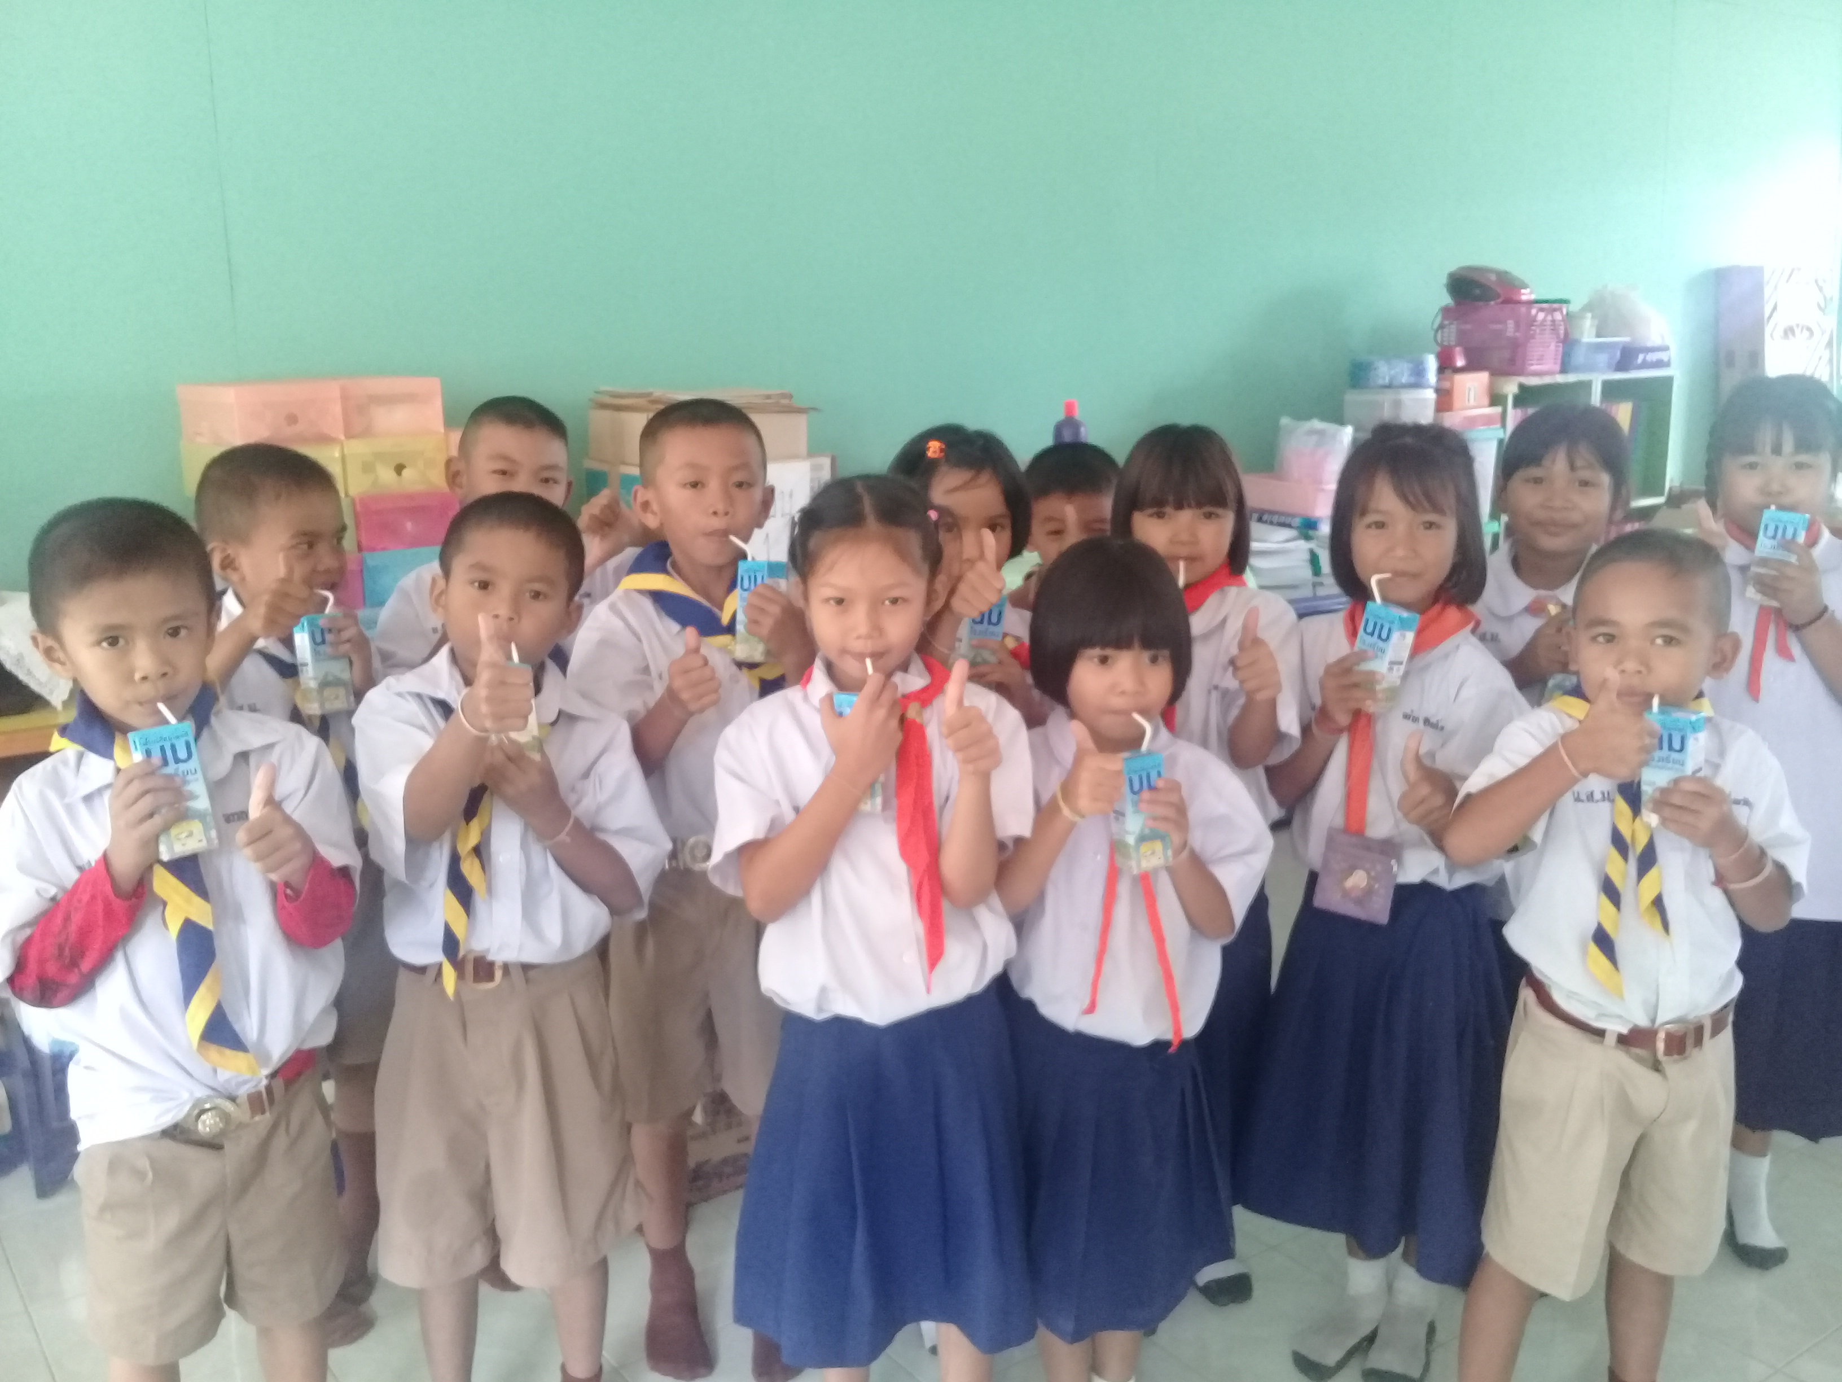
แผนปฏิบัติการ
ประจำปีงบประมาณ พ.ศ. 2564
(1 ตุลาคม 2563-30 กันยายน 2564)
โรงเรียนวัดสิริมงคล
สำนักงานเขตพื้นที่การศึกษาประถมศึกษาบุรีรัมย์ เขต 4
สำนักงานคณะกรรมการการศึกษาขั้นพื้นฐาน
กระทรวงศึกษาธิการ

